Slide 1
Siegfried Wetzel
Sonnenuhren mit Lichtbrechung
Österreichischer Astronomischer Verein
Sonnenuhrentagung 2024 in Wien
27. September 2024
Notes:
Titelblatt

Slide 2
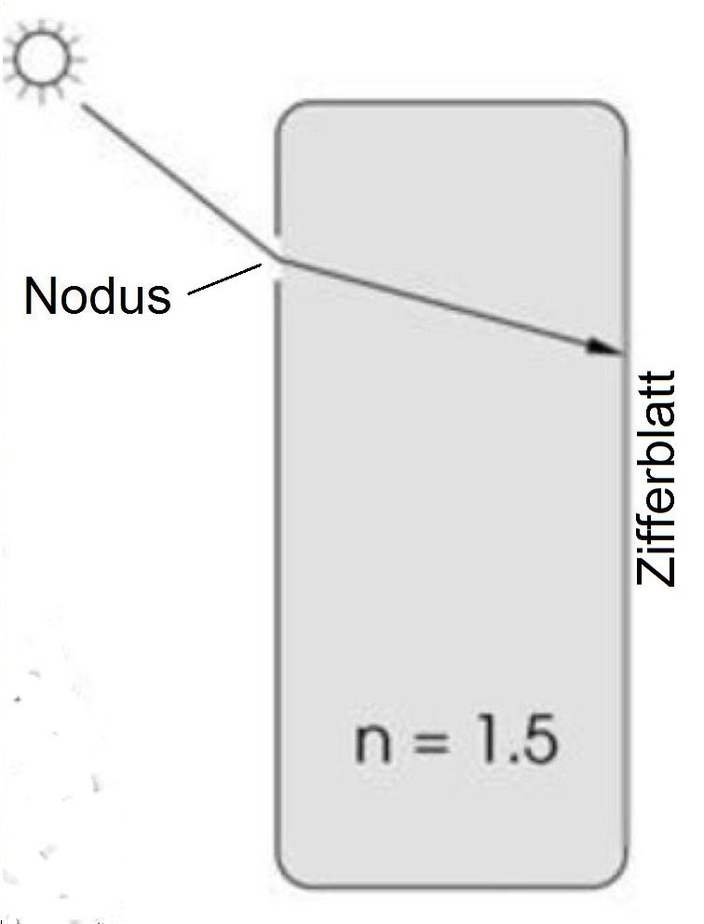
Was ist gemeint?
• optisch dichteres Medium zw. Nodus
(licht- bzw. schatenwerfender Punkt) und Zifferblatt
• Lichtbrechung am Übergang zum optisch dichteren
Medium am Ort des Nodus
Bild aus einem Vortrag von Joachim Heierli (Schaffhausen) 2019
in Passau (gemeinsame Tagung der deutschen und österreichischen Sonnenuhrenfreunde)
[Berichte in Sonne+Zeit #58 und DGC-Jahrbuch2020]
Ich schließe an diesen Vortrag an,
• äußere mich zu den darin enthaltenen Mängeln und Fehlern,
• vervollständige die darin enthaltene vertikale Sonnenuhr mit einem
überlagerten Bild der Erde und
• stelle eine kürzlich bekannt gewordene vertikale Sonnenuhr mit einem
überlagerten Bild der Erde vor.
Notes:
Was ist gemeint

Slide 3
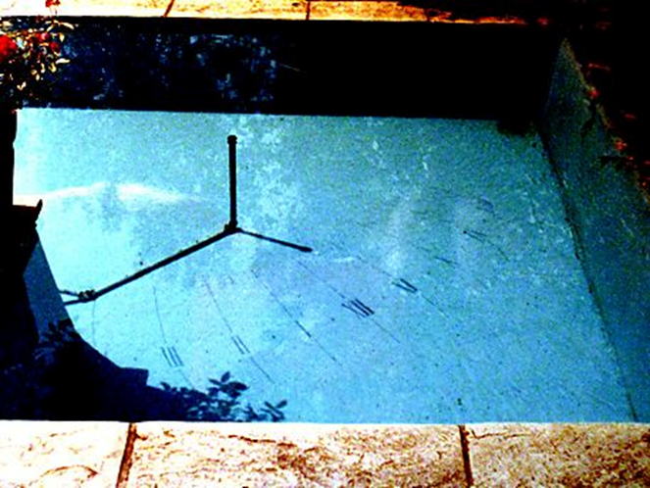
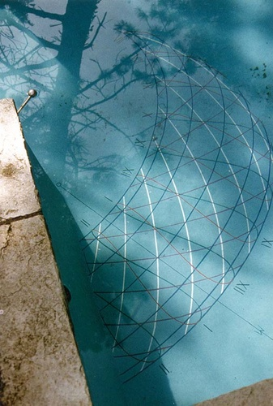
Kenntnis seit…
Sonnenuhren mit Lichtbrechung sind relativ neu und kaum bekannt:
2.Hälfte des 19. Jahrhunderts,
nach meiner Kenntnis nur von Heinz Schilt …
Heinz Schilt [www.gnomonica.de (Katalog)] 1956 1991
Notes:
bisher bekannte SUn mit Lichtbrechung 1

Slide 4
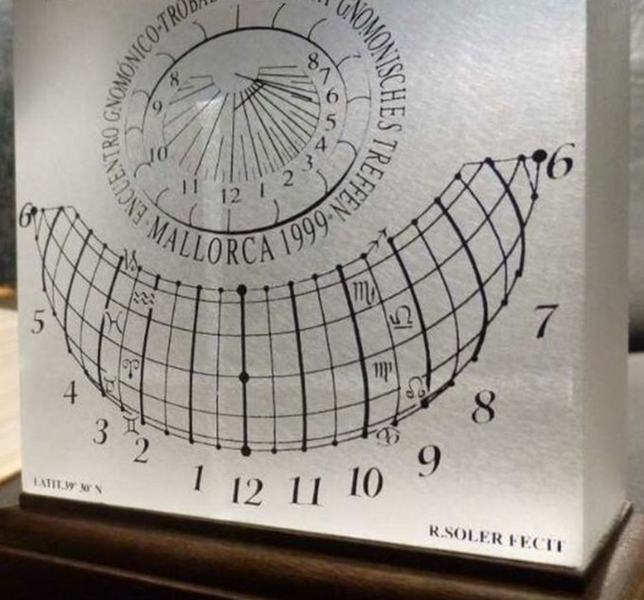
… und von Rafael Soler. s. Nachtrag 1
Rafael Soler (1999)
[Foto von Rolf Wieland]
Die naheliegende Kombination der Stundenskala mit einer Weltkarte zur Verfolgung des Subsolaren Punktes ist in beiden Fällen unterlassen worden.
Notes:
bisher bekannte SUn mit Lichtbrechung 2

Slide 5
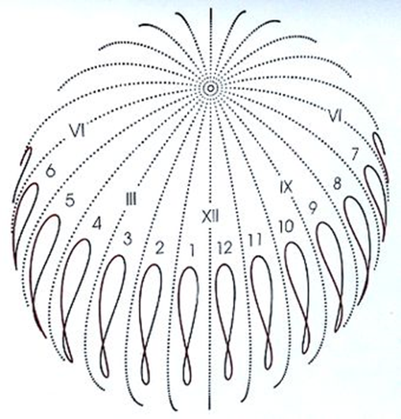
Von Heierli wurde eine derart erweiterte Sonnenuhr anhand des folgenden Bildes (mein Arbeitsbegriff: „Rosette“ ) einer endlich großen Stundenskala und den Bemerkungen „Die Stundenlinien sind gekrümmt“ und „Die Stundenlinien portraitieren die Erde“ suggeriert, aber nur ein Entwurf vorgestellt, der dafür nicht geeignet ist.
[https://pubs.aip.org/aapt/ajp/article/87/12/955/236779/A-sundial-with-hour-lines-portraying-the-Earth]
Notes:
Heierli-“Rosette“

Slide 6
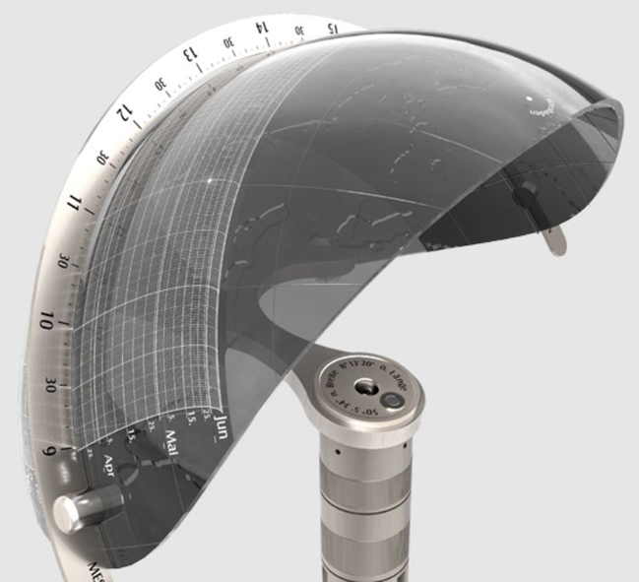
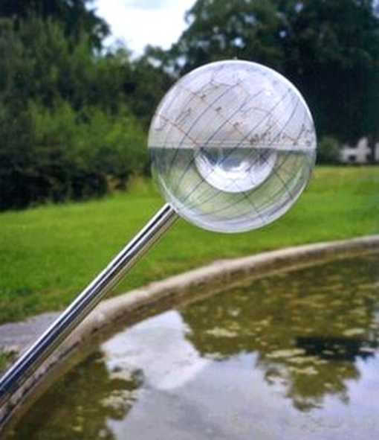
Diese „Rosette“ ließ mich sofort an Sonnenuhren wie in den beiden folgenden Bildern denken.
[www.helios-sonnenuhren.de/de/helios-subsolaris] [www.swetzel.ch/sonnenuhren/rexsu/rexsu.html#3]
Wie schön wäre es, in 2D anstatt in 3D fertigen zu müssen.
Notes:
helios-subsolaris u.a.

Slide 7
Die „Rosette“ ist eine ebene Figur und stellt den Himmel vollständig dar (der horizontnahe Himmel ist aus dem Unendlichen ins Endliche gerückt).
Ihr Wesentlichstes ist nicht die Krümmung der Stundenlinien sondern dass diese endlich sind.
Die „Rosette“ verspricht eine einfache, weil ebene Variante zu den eben gezeigten Globussonnenuhren, auf denen der Subsolare Punkt verfolgt werden kann.
Notes:
„Rosette“, ihr Wesen

Slide 8
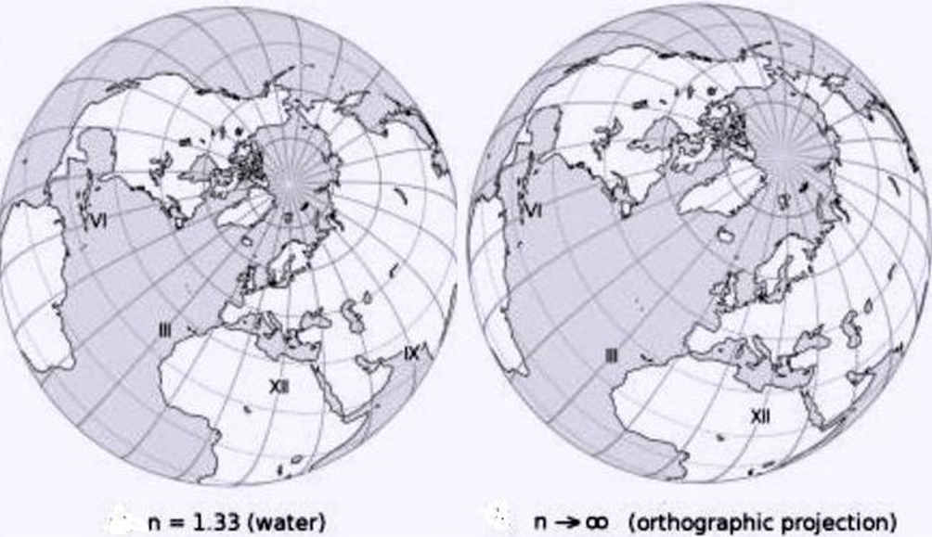
Anmerkung zu: „Die Stundenlinien portraitieren die Erde“:
Gemeint ist eher, dass bei gebrochener gnomonischer Projektion sowohl vom Himmel als auch von der Erde ein Bild mit endlich großen Großkreisen (Stundenlinien/Längengraden) entsteht. Dieses Bild des Himmels ähnelt der vertrauten orthographischen Projektion der Erde. Es ist eine davon wenig abweichende Variante.
[Heierli]
Wenn man diese Bilder vom Himmel und von der Erde überlagert, entsteht ein Bild, das sowohl als SU-Skala als auch als Darstellung der Erde dienlich ist.
Die SU-Skala übernimmt eine Variante des uns vertrauten Bildes der Erde.

Slide 9
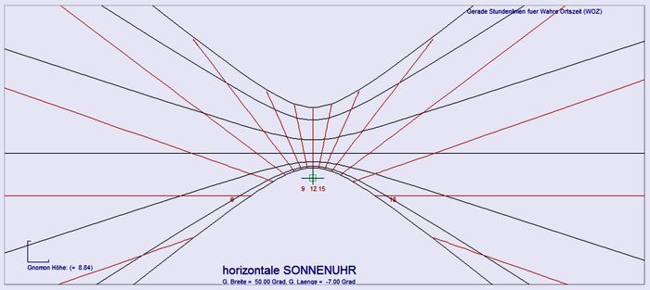
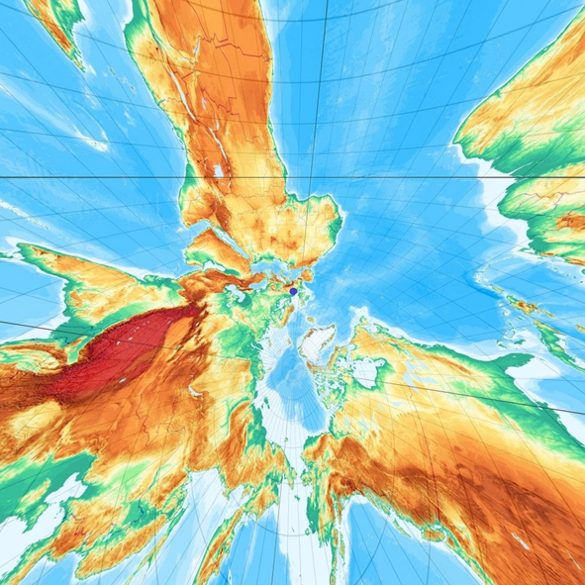
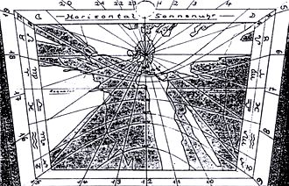
Gewonnen wäre eine SU, die “sinnvoller “ ist als die Kombination einer Weltkarte (Bild rechts) mit einer Skala (Bild links), beide ohne Brechung erzeugt. Eine Kombination aus rein-gnomonisch erzeugten Bildern hat Heinz Sigmund 1997 vorgestellt (Bild unten).
[H.Sonderegger: Programm Sonne]
[www.boehmwanderkarten.de/kartographie/is_netze_azi_gnomonisch.html] 50° Nord, 7° Ost
[H.Sigmund, Schriften Freunde alter Uhren, 1997]
Notes:
gnom Proj. Von Himmel und Erde: verzerrt und gegen unendl. gehend

Slide 10
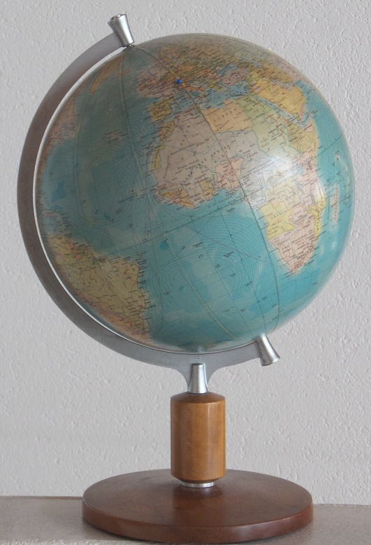
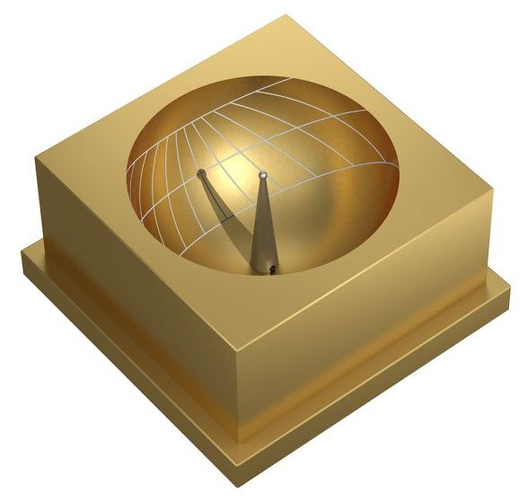
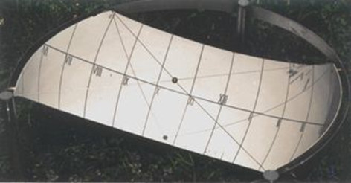
Die “Rosette“ zeigt die ganze Himmels-Hälfte, und kann die ganze Erd-Hälfte zeigen. Dass sie unverzerrt ist, kann prinzipiell nicht erwartet werden.
Sowohl der Himmel als auch die Erde lassen sich unverzerrt in ganzer Größe nur in einem in 3D-Modell nachbilden.
[temporale (biblische) Stunden [äquinoktiale Stunden
www.skaphe.de] www.swetzel.ch/sonnenuhren/sonsek/sonsek.html ]
Ob vor 2½ Tausend Jahren praktisch (Kugeliges auf Kugeliges abbilden) oder aus Respekt gegenüber dem Himmel (Quintessenz) Skaphen (linkes Bild) verwendet wurden, sei dahingestellt.
Die Kugelform der Erde (rechtes Bild) war damals zwar schon bekannt (Eratosthenes), bewiesen wurde sie aber erst 2 Tausend Jahre später (Magellan).
Notes:
3D-Modell: unverzerrt

Slide 11
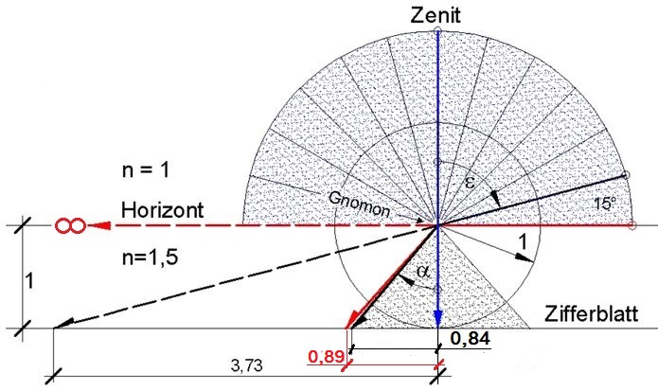
Wie kommt dieses kreisförmige Zifferblatt („Rosette“) zustande?
n = 1,5;
Nodushöhe = 1; R/Nodus-Höhe = 0,89
www.swetzel.ch/sonnenuhren/brech/brech.html
Beim Gnomon (Nodus) wird alles aus dem Himmel (halbe Hohlkugel) kommende Licht, auch das horizont-nahe, in das optisch dichtere Medium „hinein gebrochen».
Es trifft das Zifferblatt innerhalb eines relativ kleinen Kreises („Rosette“).
Notes:
Schema: gebr. gnom. Proj.

Slide 12
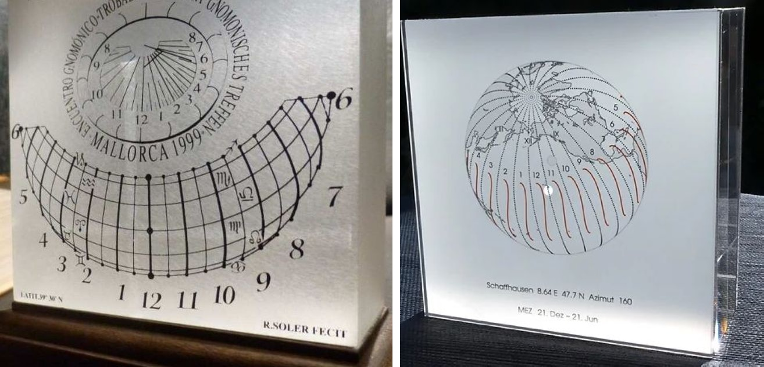
Heierli bezieht sich auf Schilt’s Wasser-Sonnenuhr (1956) und stellt dieser eine vertik. Kunststoff-Sonnenuhr (n=1,5) mit seiner „Rosette“ auf der Rückseite gegenüber.
[R.Soler] [ J.Heierli]
Im Bild wird Heierli’s Neuheit mit der älteren Sonnenuhr von Soler verglichen. Auch falls H. die Uhr von S. nicht gekannt haben sollte, so zeigt sich doch, dass er eher etwas Neues, Moderneres, ein zeitgemäß designtes Objekt schaffen und nicht die SUn mit etwas Grundsätzlichem bereichern konnte.
Notes:
Schilt und Heierli

Slide 13
• H. erachtete die Deklinationslinien als überflüssig und dehnte die
Stundenlinien unnötig über den Bereich, in dem sie zur Zeitanzeige
erforderlich sind, aus.
• Der Eindruck modernes Design wird auch dadurch bestärkt, dass H. seine SU in
Serie anfertigen wollte und für mehrere Hundert Franken zum Verkauf
anbot.
Unter diesen Umständen muss sein Vortrag 2019 in Passau eher als product-
promotion beurteilt werden. Sein Artikel ist unfertig, denn die unterlegte
Weltkarte (s. Bild oben rechts) ist nichts weiter als ein beliebiger Hintergrund.
• Weder Schilt, noch Soler noch Heierli gehen auf das Naheliegende ein, nämlich
mit Hilfe eines überlagerten Bildes der Erde mit dem momentanen Bild der
Sonne (Licht- oder Schattenfleck) den momentanen Subsolaren Punkt zu
verfolgen. Ihre Uhren sind noch keine vollständige ebenen Varianten z.B. zur
Helios oder meiner Globus-Reflexsonnenuhr.
• Heierli erarbeitete zwar die Verzerrung der Erde-Bilder, benutzte ein solches
aber nur gelegentlich und nur als „schmucken Hintergrund»..
Für die Ellipsen-Form der Stundenlinien/Längengrade leitete er die
geschlossenene Gleichung in Polarkoordinaten bzgl. des Mittelpunkts her.
[Joachim Heierli: ”A sundial with hour lines portraying the Earth”, American Journal of Physics,
Volume 87, Issue 12, December 2019]
• Zur Form der Deklinationslinien/Breitengrade äußert er sich nur, dass diese
„fancy“ seien. M.E. handelt es sich auch um Ellipsen. s. Nachtrag 2
Notes:
Heierli: Ellipsenformel

Slide 14
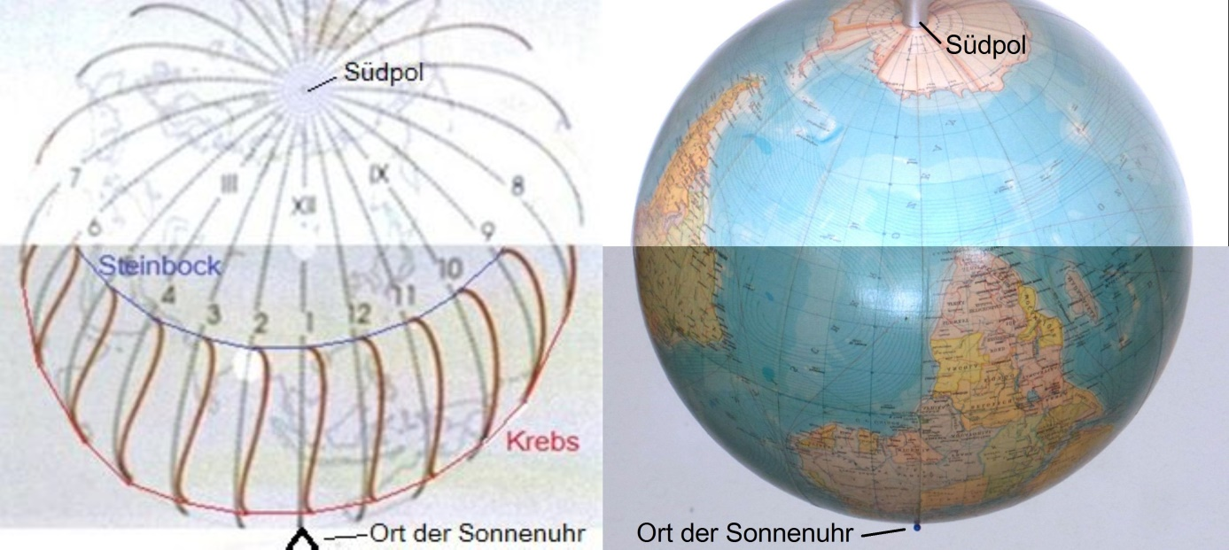
Was ich von Heierli erwartet hatte:
Eine vertikale SU mit Lichtbrechung und mit passend überlagertem Erde-Bild.
rechtes Bild : (orthographisch projiziert) muss noch verzerrt werden
s. Nachtrag 3
[Heierli]
• Der Ort der Sonnenuhr befindet sich am unteren Rand der „Rosette“, für einen
hiesigen Ort ist das Bild links (mit südl. Ind. Ozean am unteren Rand) falsch.
• Die Erde steht Kopf. Norden ist unten.
• Der Südpol (gemeinsamer Ort aller Stundenlinien/Längengrade) ist unsichtbar
(unter dem Horizont), die Sonne bildet nur die Hälfte der halben Himmelskugel ab.
• Auf dem von hinten zu betrachtenden Zifferblatt wandert die Sonne täglich von
rechts nach links, weshalb das überlagerte Erde-Bild zu spiegeln ist:
Ost- und Westafrika sind vertauscht,
>>> nicht zumutbar, die Erwartung wird prinzipiell nicht befriedigt!
s. Nachtrag 4
Notes:
Heierlis SU mit passendem überlagertem Erde-Bild

Slide 15
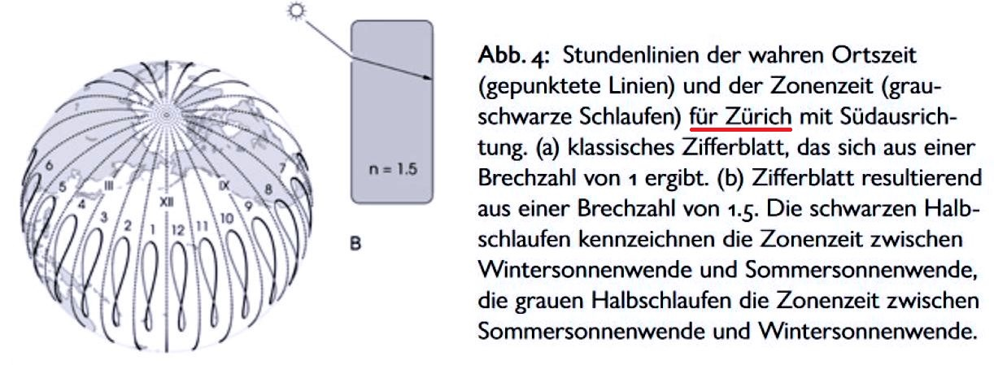
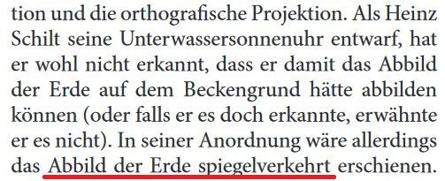
[Jürgen Heierli: DGC-Jahrbuch2020]
Im DGC-Jahrbuch2020 zeigt Heierli einen SU-Entwurf mit besser erkennbarer unterlegter Erde-Karte für den Ort Zürich. Er ist so falsch wie der eben gezeigte, nur dass sich am unteren Bildrand diesmal der südliche Pazifik anstatt der Ort Zürich befindet. Zudem müsste richtig die Karte um 180° gedreht sein.
Im Fließtext auf der gleichen Seite schreibt er, dass das Abbild der Erde in einer horizontalen SU spiegelverkehrt wäre, was ebenso falsch ist. s. Nachtrag 4

Slide 16

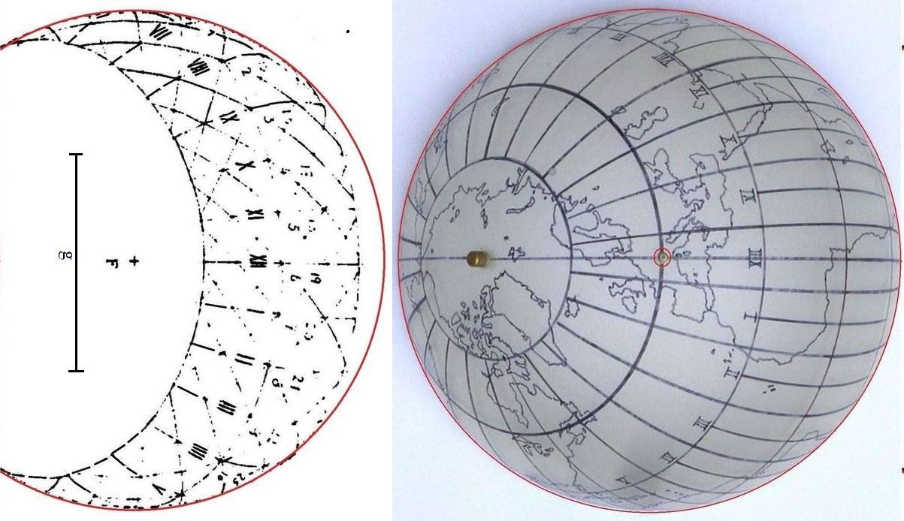
Die horizontale SU mit Lichtbrechung und überlagerndem Erde-Bild bleibt somit Favorit. Auf ihrem Erde-Bild läuft das Bild der Sonne in passender Richtung (O >> W).
[Heinz Schilt: „Ebene Sonnenuhren“, Eigenverlag, 8. Auflage, 1994]
[www.swetzel.ch/sonnenuhren/rexsu/rexsu.html
Kapitel "3.2 Horizontale Sonnenuhr im Wasser«] s. Nachtrag 2
Schilt hat über seine Bade-Weiher-Sonnenuhr erst 1994 und u.a. geschrieben:
"Man kann an dieser Sonnenuhr den vollständigen täglichen ... Lauf der Sonne auf einer begrenzten ebenen Fläche beobachten."
Genauere Aussagen über die Bildverzerrung (die 2 rechten Bilder zum Vergleich: links verzerrt, rechts unverzerrt) und die Möglichkeit, ein Erde-Bild zu überlagern, fehlen.
Notes:
wie Schilt‘s SU ist

Slide 17
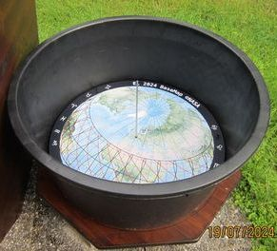
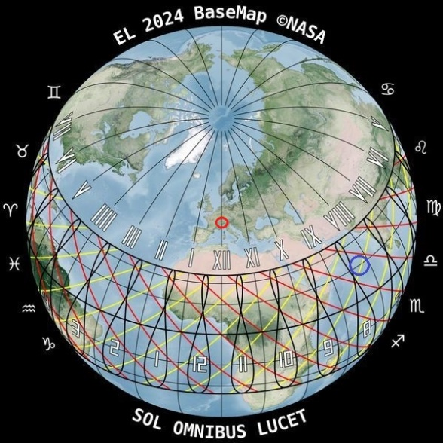
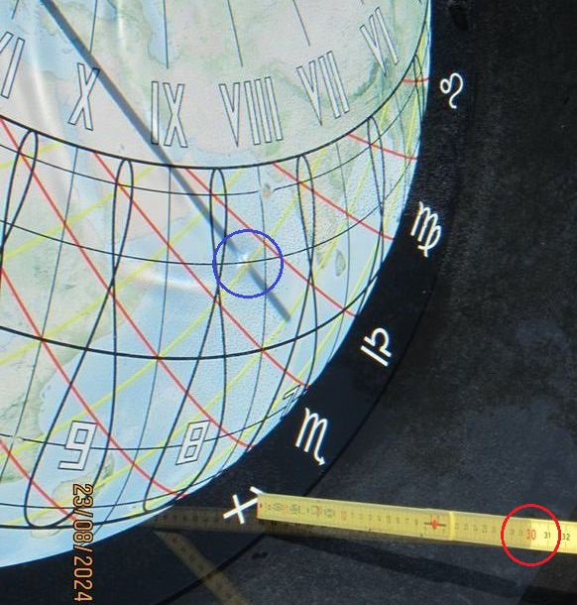
Eine Wasser-SU mit passend überlagertem Erde-Bild wurde erst kürzlich bekannt.
[Ernst Lobsiger: "Auf den Spuren von Heinz Schilt“, noch nicht veröffentlicht]
Bild-Daten: 23. 8.24, 9:48 MESZ, 8:15 WOZ
Ort der Sonnenuhr: roter Punkt , etwa 7,5° O, 47° N, Bern Subsolarer Punkt (blau) über Ind. Ozean, etwa 12°N, 63°O
Lobsiger hat sich intensiv damit beschäftigt, die von ihm unterlegte farbige Weltkarte passend zu verzerren.
Anzeigender Punkt ist nicht die Stabspitze, sondern die Stelle, wo der Stab aus dem Wasser heraussteht. Der hochgezogene Wasserrand hat lichtsammelnde Wirkung.
Seine SU wird voraussichtlich von Carlo Heller als Tischmodell auf den Markt gebracht.
Heierli hat Produktion und Verkauf seiner SU offensichtlich eingestellt.
Notes:
Lobsiger‘s SU

Slide 18
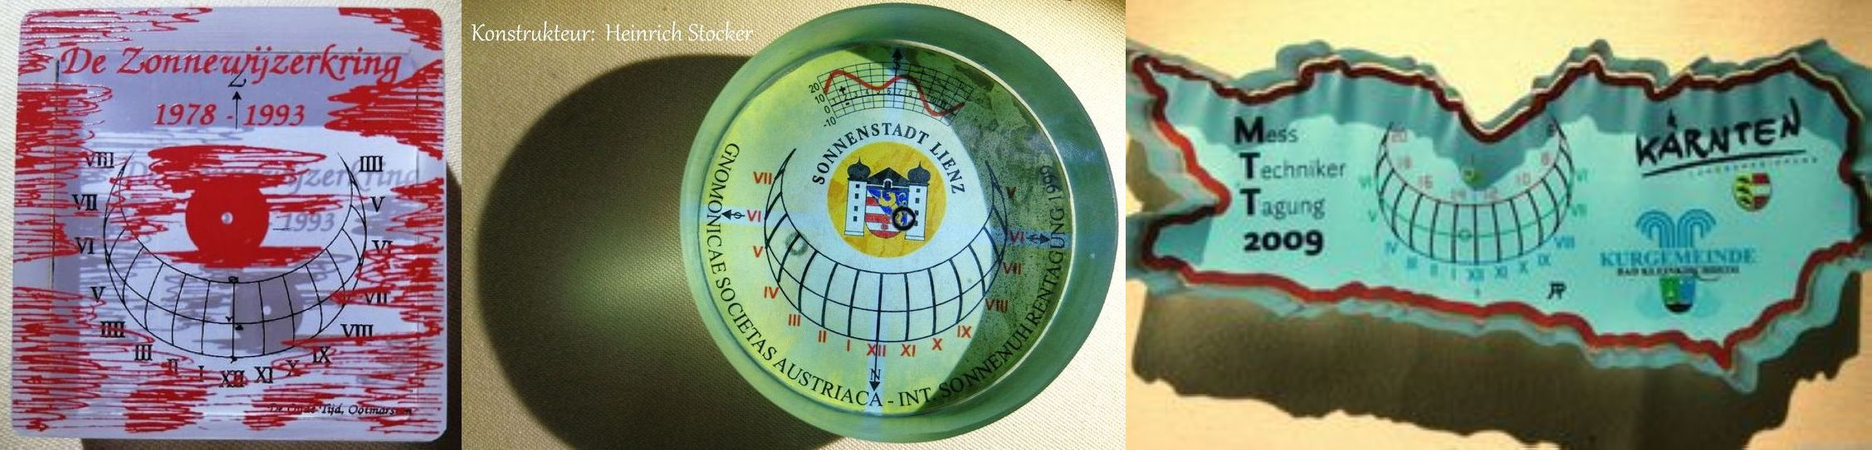
8. Oktober 2024
Die folgenden Nachträge waren nicht Bestandteile des Vortrages
N1: In der dem Vortrag folgenden Diskussion wurde ich auf die nachstehend abgebildeten, auch bereits bekannten Sonnenuhren mit Lichtbrechung aufmerksam gemacht. Es handelt sich um tragbare Horizontal-SUn.
vermutlich Heinrich Stocker (1999) Adi Prattes (2009)
Fer de Vries (1993) [Fotos von Adi Prattes]
N2: Der Äquator als mittlerer Deklinationskreis der Sonne ist wie die Stundenkreise ein Großkreis. Bei gebrochener gnomonischer Projektion wird er wie die Stundenkreise auch als Ellipse abgebildet. Da er nur ein Sonderfall der Deklinationskreise ist, kann angenommen werden, dass alle Deklinationskreise als Ellipsen abgebildet werden.

Slide 19
N3: Die Fotos von einem Globus und von meiner Globus-Reflexsonnenuhr sind mit einem 10fach-Teleobjektiv aufgenommen. Dadurch sind sie in guter Näherung orthographische Projektionen, an denen die gnomonisch gebrochenen gemessen werden können.
N4: Mit gnomonischer (einer Zentral-) Projektion wird die Himmels-Außenseite positiv (ungespiegelt, nur 180° in der optischen Achse gedreht) auf der Projektionsfläche (SU-Zifferblatt) abgebildet. Das passt zur gnomonischen Abbildung der Erd-Oberfläche (Projektionszentrum beider Abbildungen ist der Erdmittelpunkt *)), d.h. dass bei Überlagerung des Erde-Bildes die Koordinaten Längen- und Breitenkreise mit den Koordinaten Stunden- und Deklinationswinkel zusammenfallen. Der Licht- oder Schattenpunkt der Sonnenuhr kommt täglich als Zeitmarke auf der Zeitskala bzw. als Subsolarer Punkt auf dem Erdebild täglich vom Vor-zum Nachmittag bzw. von Ost nach West voran. *)Wegen der großen Entfernung des Himmels im Vergleich zum Erd-Radius ist die Verschiebung
dieses Zentrums zur auf der Erde befindlichen SU eine vernachlässigbare Ungenauigkeit.
Heierli betrachtet das Bild der Himmelsaußenseite von der Rückseite der Bildfläche aus. Er sieht deren Spiegelbild. Dieses müsste mit einem Spiegelbild der Erde-Außenseite unterlegt werden.
Bei der Helios und bei meiner Globus-Reflexsonnenuhr werden die Projektionsstrahlen von einem Spiegel zurück und auf die Rückseite der Bildfläche geworfen. Da das Bild aber von der Vorderseite aus betrachtet wird, ist die vom Spiegel (bei der Helios im Nodus, bei der Globus-Reflex-SU außerhalb des Plexiglas-Globus) verursachte Umkehr des Himmels-Bildes wieder aufgehoben. Die von vorne gesehenen Bilder sind positiv.

